Slide 1

Stad en mens Periode 1 Planet
Alles voor een eco-positief leven
periode 1 les 2

Slide 2


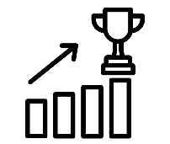
De verborgen impact
Begrippen
Verborgen impact
Soorten impact
Impact top 10
Keuzeboom
Biologische versus industriële landbouw
Rundvlees
IBS Thema
Projectmanagement
Financiën
Marketing & communicatie
De verborgen impact
Samenwerken
IBS Toetsing
Kennistoets
Plan van aanpak
Presentatie
Week 1 | Week 2 | Week 3 | Week 4 | Week 5 | Week 6 | Week 7 | Week 8 | V | Week 9 | Week 10

Slide 3
Doel
Aan het einde van de les…
Wat de verborgen impact top 10 inhoud en hoe deze is opgesteld
In welke 4 sectoren we de top 10 kunnen samenvatten
Wat de invloed is van ons eten en drinken
Aan de hand van de casestudie van een koe uitleggen wat de keten van impact is

Slide 4

Top 10 van grootste impacts in ons dagelijks leven

Slide 5
Verborgen impact van ons dagelijks leven
Impact top 10:
Impact van de dingen die de gemiddelde Nederlander regelmatig doet of koopt in het dagelijks leven en waar hij invloed op uit kan oefenen door andere keuzes te maken.

Slide 6
Verborgen impacts meegenomen: uitstoot van broeikasgassen in de productieketen, landgebruik en ontbossing, diverse soorten vervuiling, gebruik van water en plastic vervuiling
Welke activiteiten zijn verbonden aan een categorie?
Vlees : verbouwen van veevoer en de daarmee gepaarde ontbossing
Wonen: bouw van je huis, aanleg dijken en wegen
Auto: mijnbouw voor staal en zeldzame materialen en de bijbehorende vervuiling

Slide 7
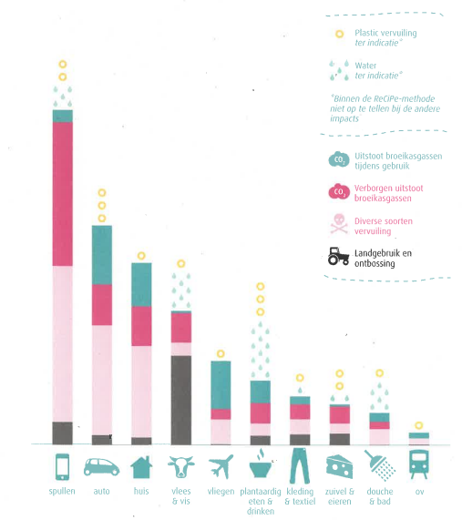
De Impact Top 10

Slide 8
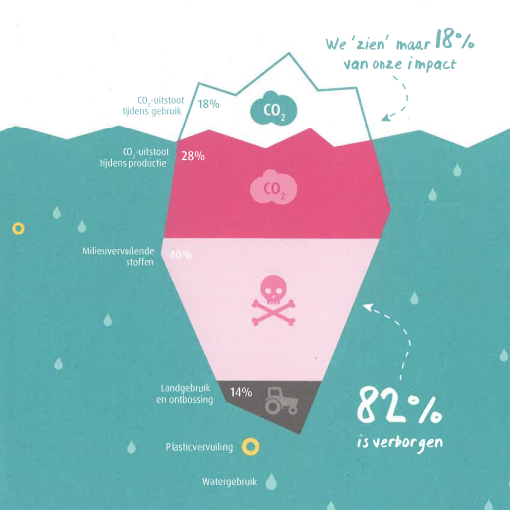
Aandeel verborgen impact
4/5 van impact niet zichtbaar
Impact is dus enorm…
Blinde vlek…
Moeten terug naar 25% van huidige impact voor draagkracht planeet
Des te belangrijker is het om te kijken naar de complete impact

Slide 9
Als we verborgen impact wel meenemen….
Heb je dus 5 x zoveel slagkracht…
We moeten wel over de hele linie aan de slag
Dus niet:
tweedehands kleding én elk jaar nieuwe telefoon.
vliegende vegetariërs

Slide 10
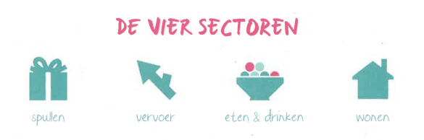
4 Sectoren
Top 10 samen gevat resulteert in 4 sectoren
Eten & drinken
Spullen
Huis
Vervoer

Slide 11
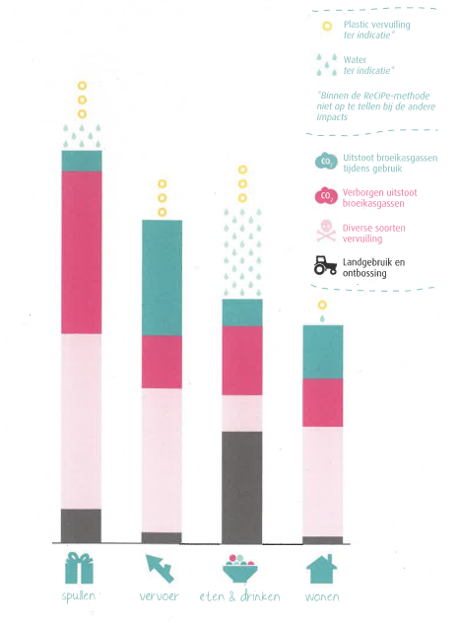
Top 10 samengevat in 4 sectoren
Meeste Impact
Eten en drinken
Spullen
Meeste effort nu:
Huis
Vervoer

Slide 12
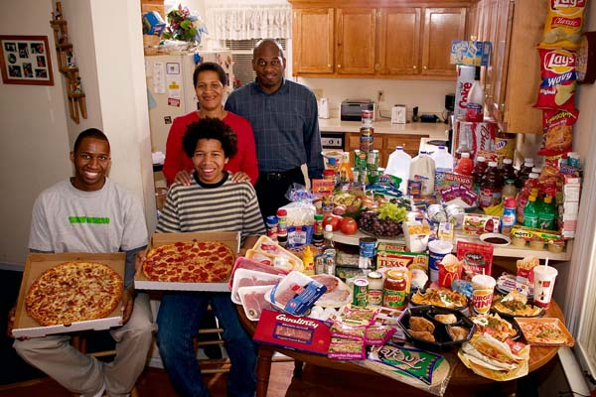
Eten en drinken
What the world eat: Amerika

Slide 13
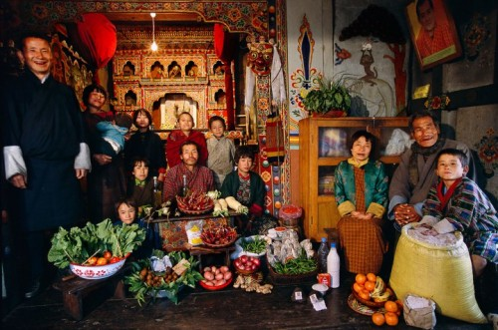
Eten en drinken
What the world eat: Bhutan

Slide 14
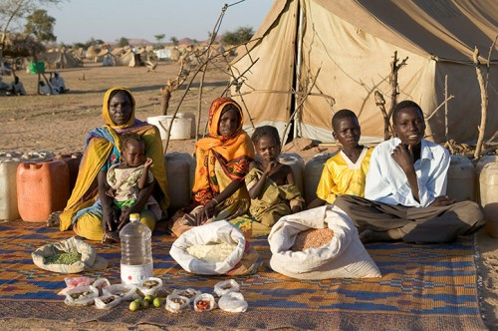
Eten en drinken
What the world eat: Tsjaad

Slide 15
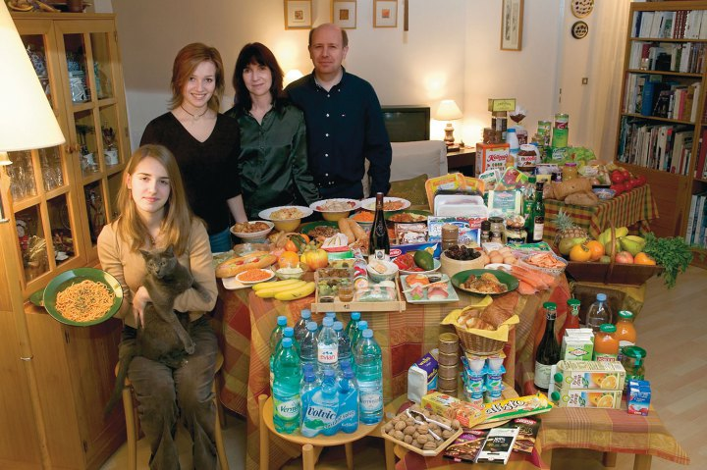
Eten en drinken
What the world eat: Frankrijk

Slide 16
Eten en drinken
We eten per jaar gemiddeld 900 kg
In een leven wel 700 kippen
Hoe gaan we dit straks met 10 miljard mensen vol houden?

Slide 17
Eten en drinken
Voor maken en vervoeren van voedsel > 15 % energie wereldwijd
Verzilting en erosie landbouwgrond
Goede gronden al in gebruik..
Nieuwe gronden? > ontbossen
Zoetwaterafhankelijk terwijl watervoorraad afneemt
Gebruik pesticiden is vervuilend
Veeteelt is vervuilend, kost veel land en water, dieren stoten broeikasgassen uit
Monocultuur verstoort biodiversiteit
Klimaatverandering > meer mislukte oogsten
Groot verlies bij gebruik of na gebruik
Notes:
Wat is verzilting
Wat is erosie

Slide 18
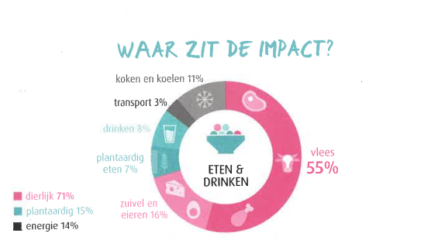
Impact van eetpatroon
Notes:
Eten en drinken meer dan koken en koelen

Slide 19
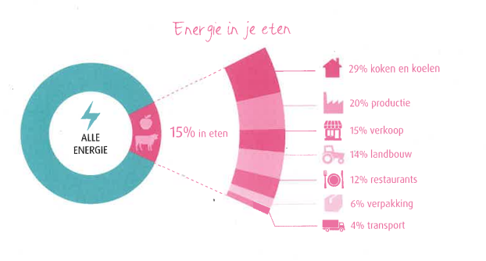
15 % wereldenergie > voedsel

Slide 20
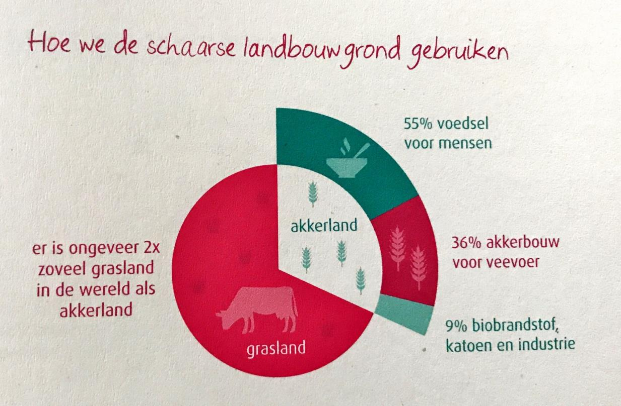
Landbouwgronden
Notes:
12 % oppervlakte geschikt voor verbouwen voedsel

Slide 21
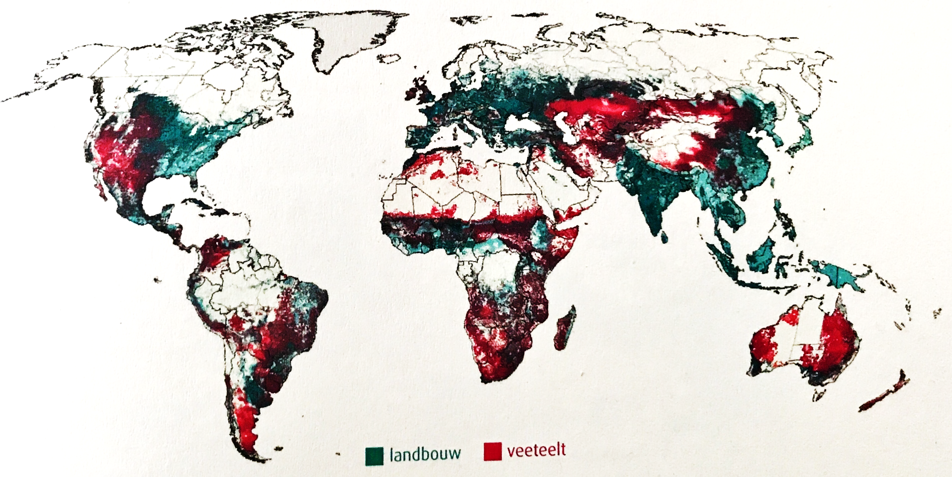
Verdeling landbouw veeteelt

